Slide 1
RESPONSABILIDAD PENAL ADOLESCENTE
Curso de Derecho Penal II.
Profesora Myrna Villegas.
Ayudantes Juan Pablo Norambuena y Matías Mardones.

Slide 2
Antecedentes
Imputabilidad
Ley de Responsabilidad Penal Adolescente

Slide 3
ANTECEDENTES

Slide 4
IMPUTABILIDAD

Slide 5
LEY 20.084 (“LEY DE RESPONSABILIDAD PENAL ADOLESCENTE”)

Slide 6
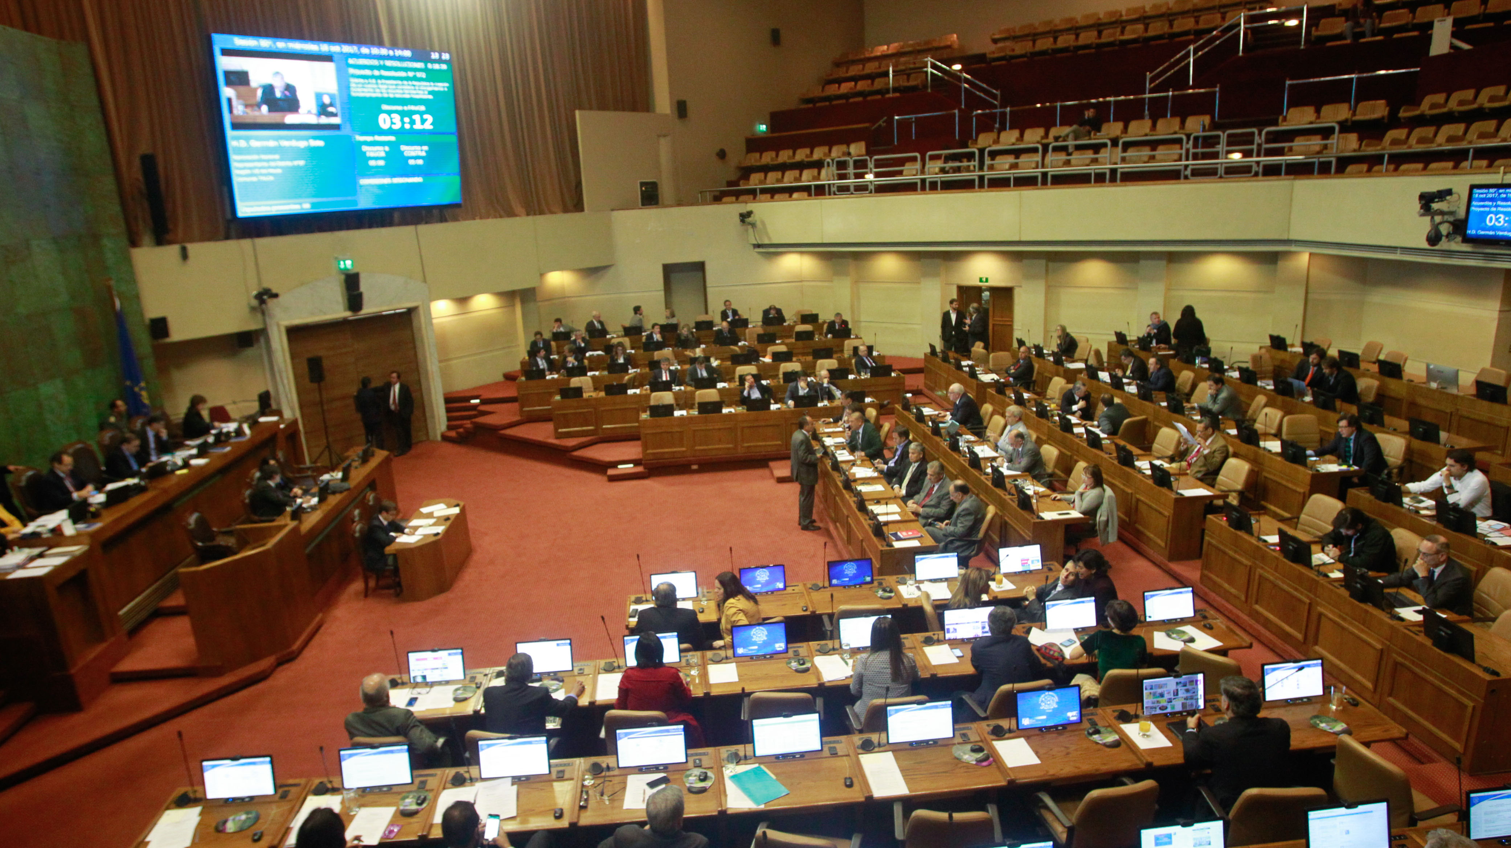
LEY DE RESPONSABILIDAD PENAL ADOLESCENTE
Ante las exigencias de los distintos tratados internacionales ratificados por nuestro país, en particular la Convención de los Derechos del Niño, entra en vigencia en el año 2007 la Ley N°20.084, más conocida como la “Ley de Responsabilidad Penal Adolescente”, que busca establecer principalmente un procedimiento especial de juzgamiento para jóvenes infractores, que al momento de la comisión de los hechos tengan entre 14 y 18 años, basado en el concepto de responsabilidad atenuada en atención a la especial situación de desarrollo de los niños, niñas y adolescentes.
Regula principalmente:
El procedimiento para la averiguación y establecimiento de la responsabilidad.
La determinación de sanciones.
Y la ejecución de sanciones.

Slide 7

LEY DE RESPONSABILIDAD PENAL ADOLESCENTE
ARTÍCULO 10 N°2 DEL CÓDIGO PENAL:
“La responsabilidad de los menores de dieciocho años y mayores de catorce años se regulará por lo dispuesto en la ley de responsabilidad penal juvenil”.
Al respecto hay que señalar que la edad se considerará al momento en que se hubiere dado principio de ejecución del delito, y en caso que la consumación se produzca cumplida la mayoría de edad, regirá la ley aplicable a adultos

Slide 8
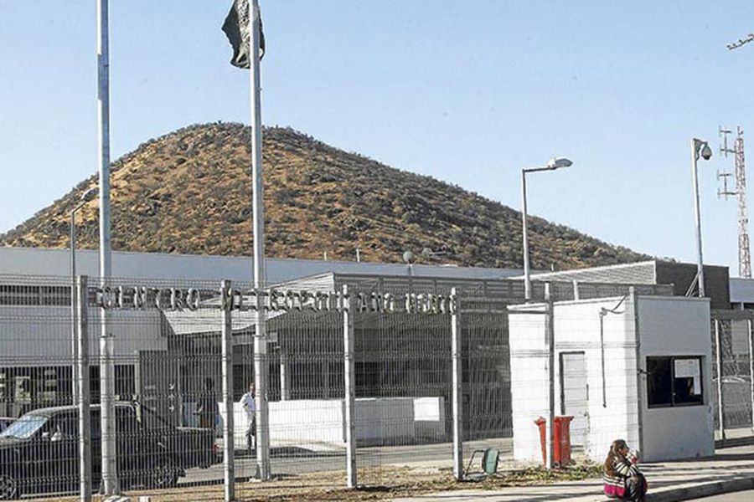
LEY DE RESPONSABILIDAD PENAL ADOLESCENTE
En primer lugar, hay que destacar que la Ley N°20.084, en su artículo 6to, establece un catálogo de sanciones o penas que pueden imponerse a las y los adolescentes infractores, que sustituyen al régimen general de sanciones contenidas en el Código Penal y en leyes complementarias, lo cual no obsta a que seguirá siendo este código sustantivo (y las leyes especiales) el cuerpo normativo que regula los delitos que se pueden cometer, como también las circunstancias atenuantes y agravantes de responsabilidad penal.

Slide 9
SANCIONES
A. Internación en régimen cerrado con programa de reinserción social (artículo 17): consiste en la privación de libertad del adolescente en un centro especializado de cumplimiento del SENAME, y eventualmente en las secciones juveniles de GENCHI, debiendo someterse a un régimen o programa de reinserción. Se establece un tope máximo en cuanto a la duración de la sanción, ya sea de 10 años en los casos de NNA de 16 y 17 años, o de 5 años en los casos de NNA de 14 y 15 años.
B. Internación en régimen semicerrado con programa de reinserción social (artículo 16): consiste en la privación parcial de libertad, esto es, internación en centros especiales durante la noche y libertad asistida durante el día, debiendo sujetarse igualmente a un programa de actividades tendientes a la reinserción social, tanto en el interior como en el medio libre. Se establece el mismo límite en cuanto a la duración de la pena que en la internación en régimen cerrado.

Slide 10
SANCIONES
C. Libertad asistida especial (artículo 14): el joven condenado se encuentra en libertad pero tiene que cumplir con un determinado plan de intervención bajo la supervisión de un delegado, teniendo un control mucho más exhaustivo y con mayor periodicidad que la libertad asistida a secas. Esta sanción tendrá una duración máxima de tres años.
D. Libertad asistida (artículo 13): sujeción del adolescente al control de un delegado conforme a un plan de desarrollo personal basado en programas y servicios que favorezcan su integración social. Al igual que la especial tiene una duración máxima de tres años.

Slide 11
SANCIONES
E. Prestación de servicios en beneficio de la comunidad (artículo 11): consiste en la realización de actividades no remuneradas a favor de la colectividad o en beneficio de personas en situación de precariedad. Tiene una duración máxima de 30 a 120 horas, con un máximo de 4 horas de jornada diaria.
F. Reparación del daño causado (artículo 10): consiste en la obligación de resarcir a la víctima el perjuicio causado con la infracción (puede consistir en dinero, restitución de la cosa, servicio no remunerado en favor de la víctima, etc).
G. Multa (artículo 9): El juez podrá imponer una multa que no exceda de 10 unidades tributarias mensuales (puede conmutarse por servicios en beneficio a la comunidad).
H. Amonestación (artículo 8): Reprensión enérgica al adolescente hecha por el juez, en forma oral, clara y directa, en un acto único, dirigida a hacerle comprender la gravedad de los hechos cometidos y las consecuencias que los mismos han tenido o podrían haber tenido, tanto para la víctima como para el propio adolescente, instándole a cambiar de comportamiento y formulando recomendaciones para el futuro.

Slide 12
SANCIONES
Asimismo, esta ley establece un sistema de sanciones mixtas en su artículo 19 (internación en régimen cerrado complementado con semicerrado, o internación en régimen cerrado o semicerrado complementado con alguna libertad asistida o asistida especial), de penas accesorias en su artículo 6 (prohibición de conducción de vehículos motorizados o el comiso de los objetos, documentos e instrumentos de los delitos) y una sanción accesoria en su artículo 7, consistente en un tratamiento de rehabilitación por adicción a las drogas y alcohol.

Slide 13
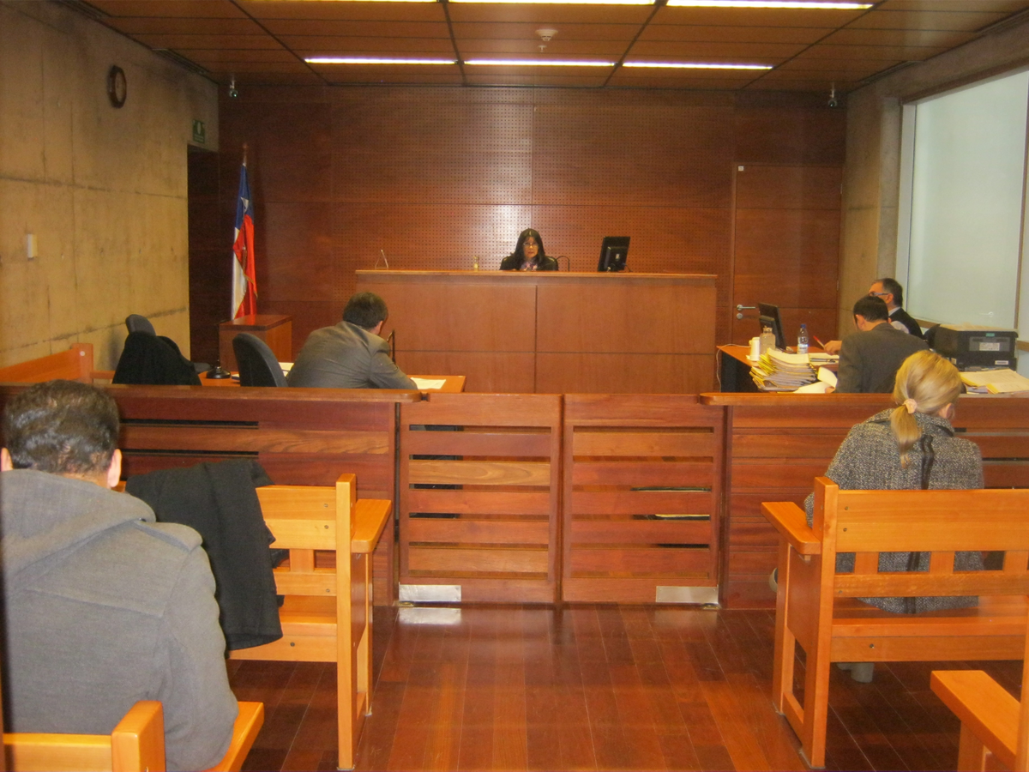
DETERMINACIÓN DE LA NATURALEZA DE LA PENA
En segundo lugar, específicamente en los artículos 23 y 24 de la Ley N°20.084, se contienen una serie de reglas especiales de determinación de la naturaleza de la pena, como también ciertos criterios particulares que deberán tenerse en cuenta a la hora de que el tribunal imponga la pena en concreto, con el objeto de determinar la naturaleza de la sanción dentro de los márgenes establecidos, tales como: (i) la gravedad del ilícito de que se trate; (ii) la calidad en que el adolescente participó en el hecho y el grado de ejecución de la infracción; (iii) la concurrencia de circunstancias atenuantes o agravantes de responsabilidad criminal; (iv) la edad del adolescente infractor; (v) la extensión del mal causado con la ejecución del delito; (vi) la idoneidad de la sanción para fortalecer el respeto del adolescente por los derechos y libertades de las personas y sus necesidades de desarrollo e integración social.

Slide 14
DETERMINACIÓN DE LA NATURALEZA DE LA PENA
Artículo 23 de la Ley N°20.084:
Reglas de determinación de la naturaleza de la pena. La determinación de la naturaleza de la pena que deba imponerse a los adolescentes con arreglo a la presente ley, se regirá por las reglas siguientes:
1. Si la extensión de la pena supera los cinco años de privación de libertad, el tribunal deberá aplicar la pena de internación en régimen cerrado con programa de reinserción social.
2. Si la pena va de tres años y un día a cinco años de privación de libertad o si se trata de una pena restrictiva de libertad superior a tres años, el tribunal podrá imponer las penas de internación en régimen cerrado con programa de reinserción social, internación en régimen semicerrado con programa de reinserción social o libertad asistida especial.
3. Si la pena privativa o restrictiva de libertad se extiende entre quinientos cuarenta y un días y tres años, el tribunal podrá imponer las penas de internación en régimen semicerrado con programa de reinserción social, libertad asistida en cualquiera de sus formas y prestación de servicios en beneficio de la comunidad.

Slide 15
DETERMINACIÓN DE LA NATURALEZA DE LA PENA
4. Si la pena privativa o restrictiva de libertad se ubica entre sesenta y uno y quinientos cuarenta días, el tribunal podrá imponer las penas de internación en régimen semicerrado con programa de reinserción social, libertad asistida en cualquiera de sus formas, prestación de servicios en beneficio de la comunidad o reparación del daño causado.
5. Si la pena es igual o inferior a sesenta días o si no constituye una pena privativa o restrictiva de libertad, el tribunal podrá imponer las penas de prestación de servicios en beneficio de la comunidad, reparación del daño causado, multa o amonestación.

Slide 16
Pena/ Sanción | Régimen cerrado | Régimen semi -cerrado | Libertad asistida especial | Libertad Asistida | Servicio comunitario | Reparación del daño causado | Multa | Amonestación
1 a 60 días |  |  |  |  | X | X | X | X
61 a 540 días |  | X | X | X | X | X
541 días a 3 años |  | X | X | X | X
3 años y 1 día a 5 años | X | X | X
Más de 5 años | X

